Slide 1
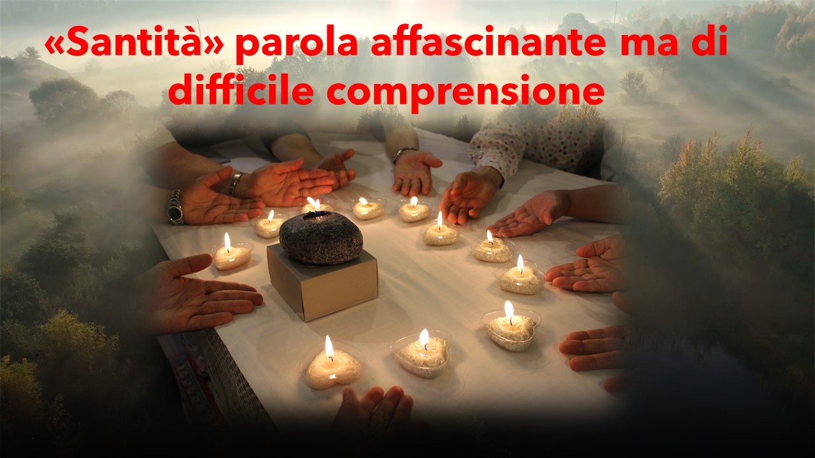
Una meditazione di don Achille Morabito , FDP

Slide 2
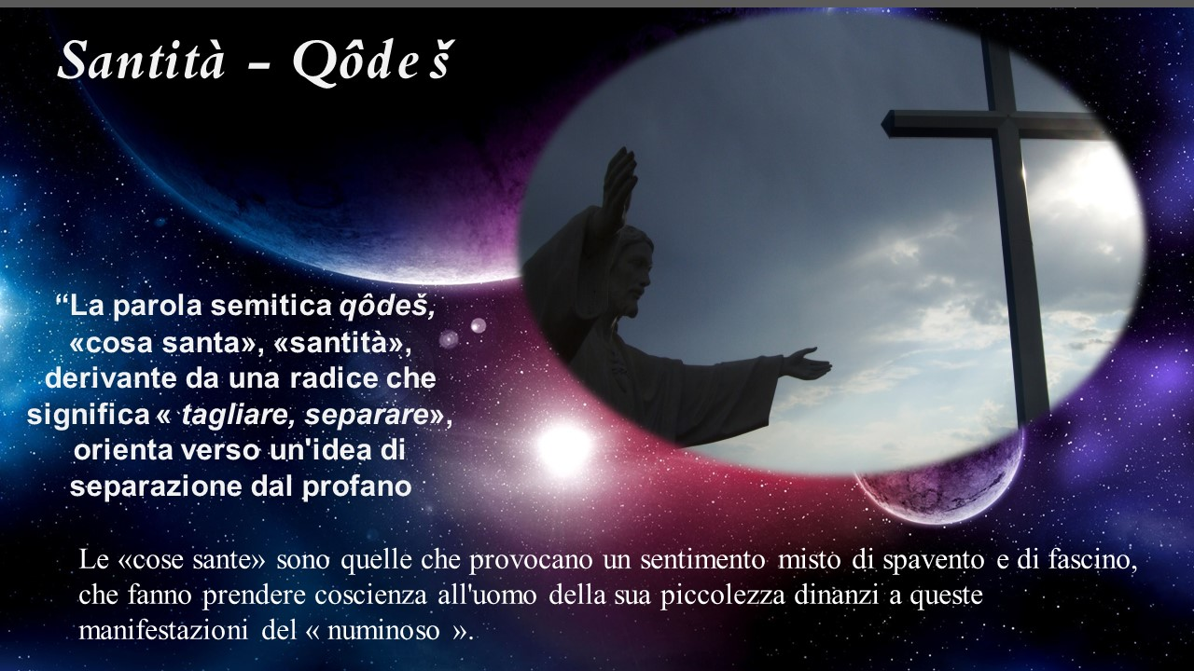

Slide 3
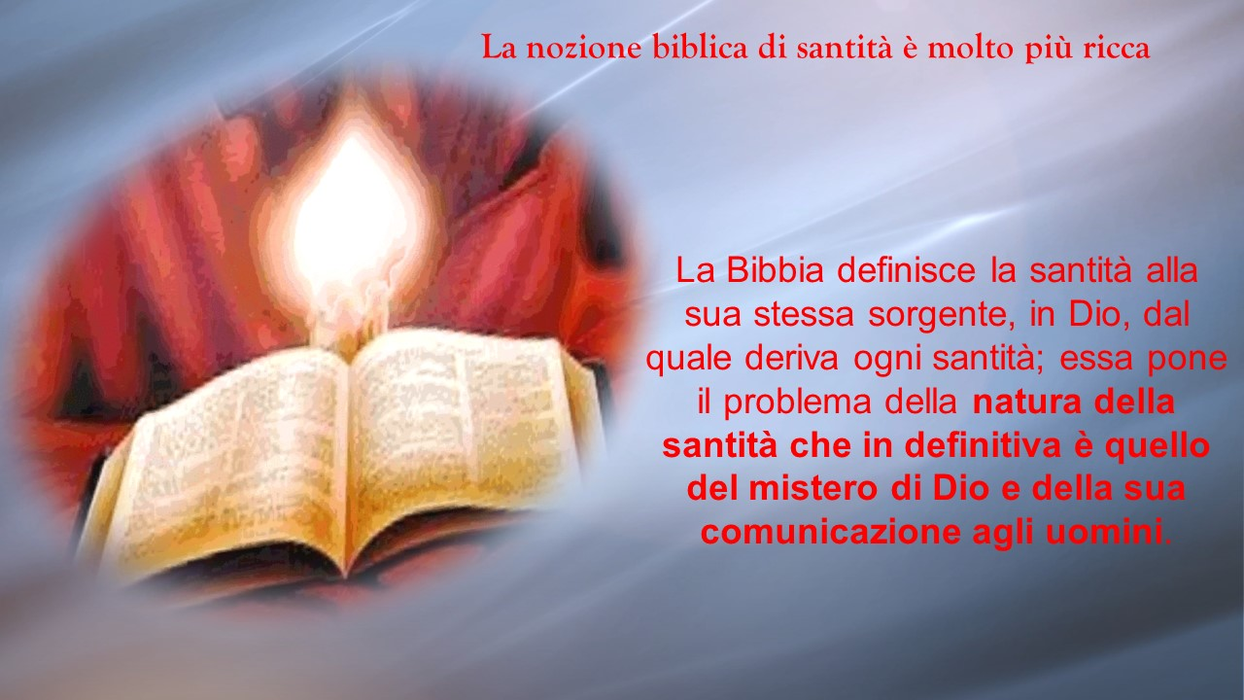

Slide 4
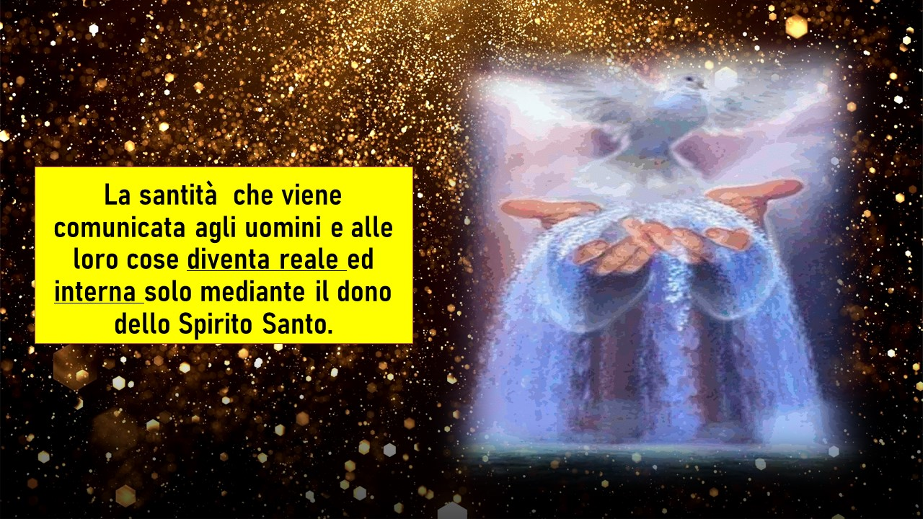

Slide 5
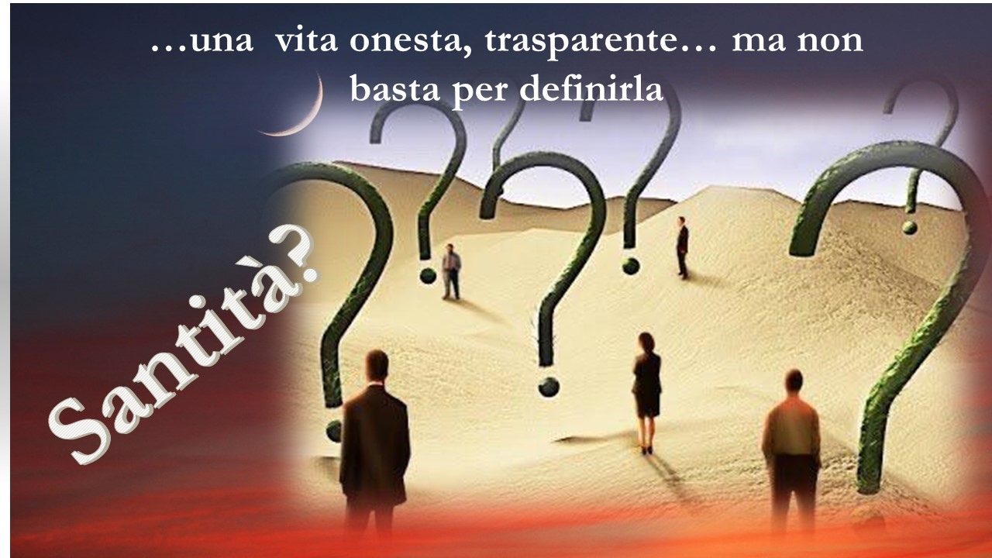

Slide 6


La santità appare quindi una real­tà complessa che concerne il mistero di Dio, ma anche il culto e la morale; implica le nozioni di sacro e di puro, ma le supera.
Sembra riservata a Dio, inaccessibile, ma è costantemente attribuita a creature

Slide 7

Ecco perché Paolo, può scrivere:
“ai santi che sono in Efeso” (Ef 1,1);
“a tutti i santi in Cristo Gesù che sono a Filippi” (Fil 1,1);
“ai santi e fedeli fratelli in Cristo dimoranti in Colossi” (Col 1,1).
Santi perché consacrati nel battesimo, ma anche “per la loro esistenza giusta e per il loro impegno nell’obbedienza alla parola di Dio e di Cristo.

Slide 8
La santità, per la grazia dello Spirito Santo, è l’ingresso nella vita di Dio

Slide 9

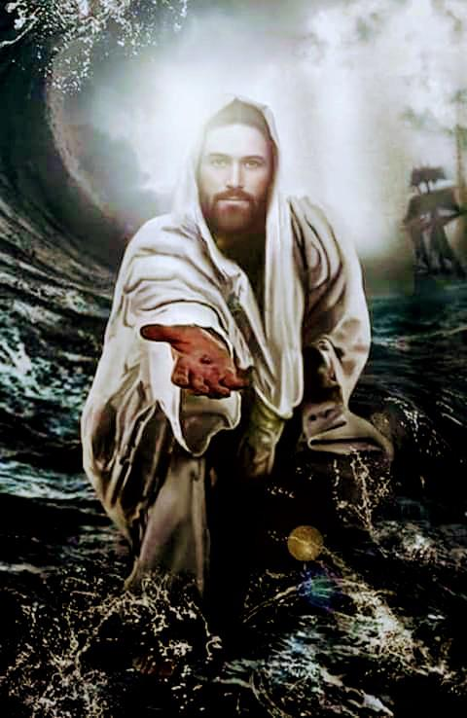
La santità di Dio è il suo amore per l’umanità e per la sua storia, un amore che nulla e nessuno può mai stancare

Slide 10
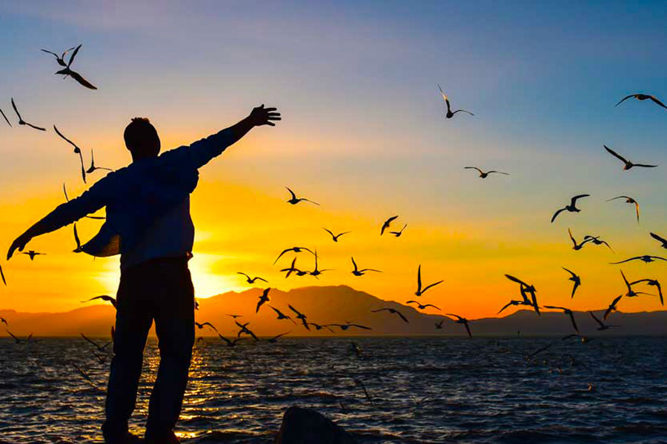
La santità è la luce in cui non ci sono tenebre; è la comunione in cui tutti troviamo salvezza, riposo, conforto; è la vita, quella eterna e felice.

Slide 11
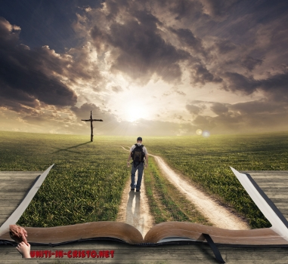
Siate santi perché io sono santo, dice il Signore (Levitico 11,44).
La sintesi della vita di un cristiano, dunque, si dà in un’esistenza santa”

Slide 12

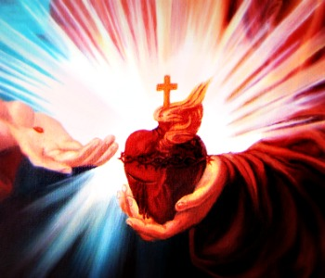
La santità non è una meta per pochi eletti
… consiste nell’unirsi a Cristo
«In lui – Cristo – (Dio) ci ha scelti prima della creazione del mondo per essere santi e immacolati di fronte a lui nella carità» (Ef 1,4).

Slide 13
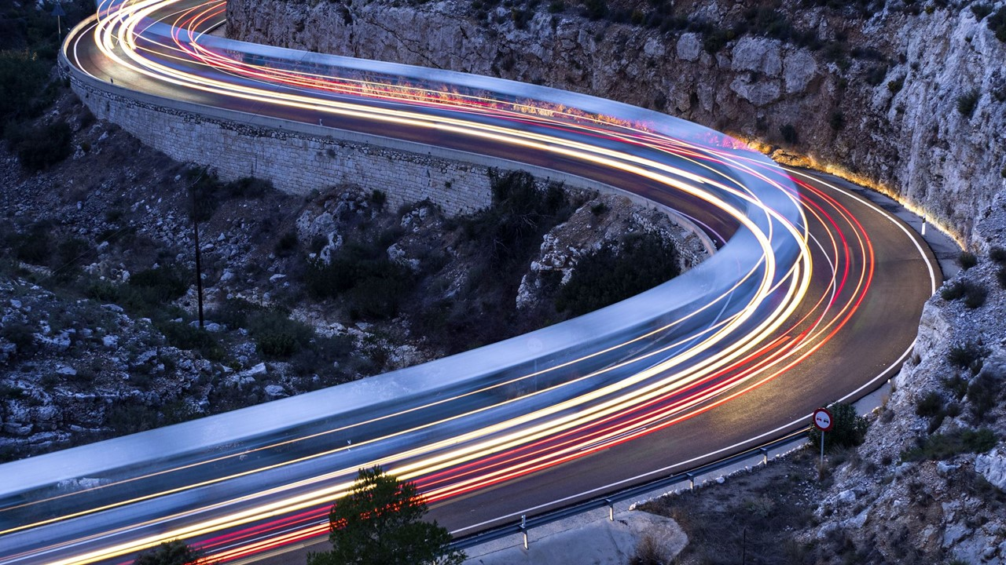
Come percorrere la strada della santità?
E’ Dio, il tre volte Santo (cfr Is 6,3), che ci rende santi, è l’azione dello Spirito Santo che ci anima dal di dentro, è la vita stessa di Cristo Risorto che ci è comunicata e che ci trasforma.

Slide 14

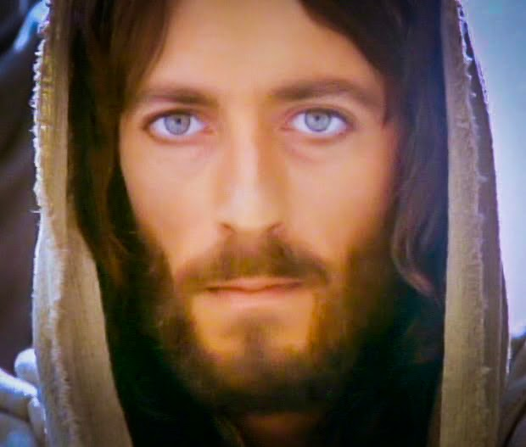

«Dio è amore; chi rimane nell'amore rimane in Dio e Dio rimane in lui» (1Gv 4,16)
Il nostro modo di pensare , le nostre azioni come possono diventare il pensare e l’agire con Cristo e di Cristo?
La santità cristiana non è altro che la carità pienamente vissuta.

Slide 15
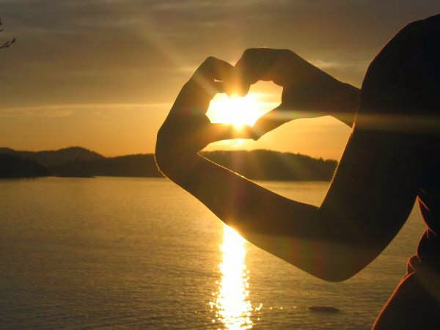
Il Signore ci offre “la vera vita, la felicità per la quale siamo stati creati. Egli ci vuole santi e non si aspetta che ci accontentiamo di un’esistenza mediocre, annacquata, inconsistente” (Gaudete et exultate n 1)

Slide 16

Papa Francesco ha indicato alcune caratteristiche che la santità ci richiede , nel mondo attuale Gaudete et exultate nn. 110-157)
Si tratta di cinque grandi manifestazioni dell’amore per Dio e per il prossimo

Slide 17
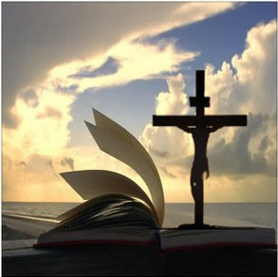
Sopportazione, pazienza e mitezza (nn. 112-121)
Gioia e senso dell’umorismo (nn. 122-128)
Audacia e fervore (nn. 129-139)
In comunità (nn. 140-146)
In preghiera costante (nn. 147-157)

